Slide 1
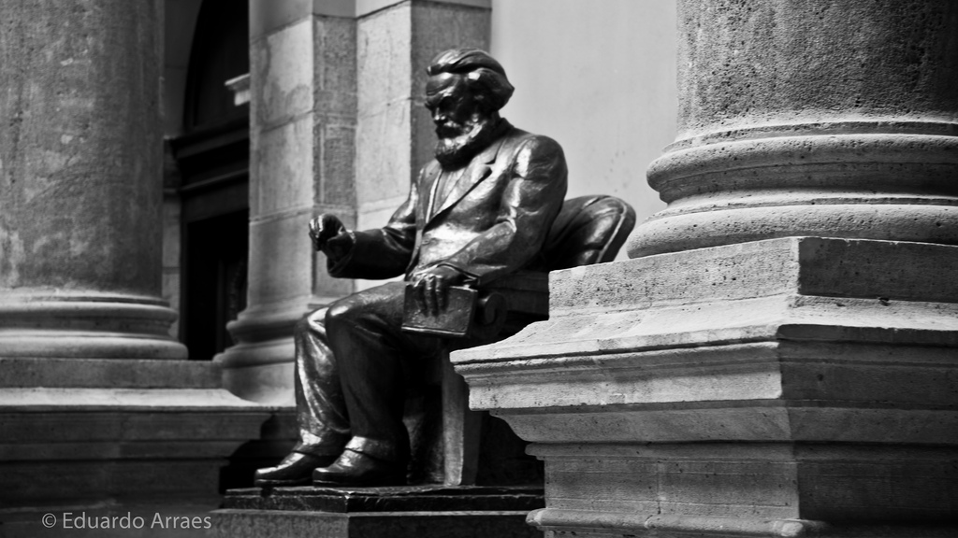
Marx
de man die veel is en weinig heeft

Slide 2
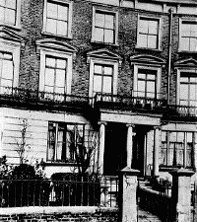
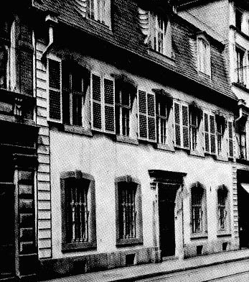
1818 Trier in welvarende joodse familie
1883 Londen - achterstandsbuurt

Slide 3
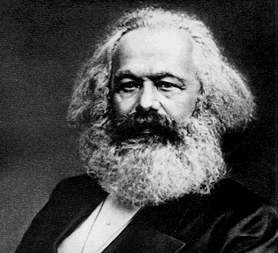
MARX
Zwaarwichtige perfectionistische Duitse geleerde. Naar anderen onvriendelijk, jaloers en snel geïrriteerd, maar zeer toegewijd echtgenoot en vader.

Slide 4
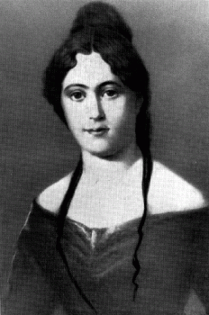
Toen Jenny stervende was en Marx doodziek:
“….. Moeder lag in de grote voorkamer, de Moor in het kleine zijkamertje. Nooit zal ik vergeten toen hij zich sterk genoeg voelde om op te staan en zich naar moeders te begeven. Het was alsof zij weer samen jong waren - zij een liefhebbend meisje, hij een vurige jongeman, gereed om samen het leven in te gaan i.p.v. een oude ziekelijke man en een stervende vrouw op het punt voor eeuwig afscheid van elkaar te nemen.”
Eleanor Marx
Eleanor Marx

Slide 5
Doel van Marx’ schrijven:
De bevrijding van de mens uit de ketens van het economisch determinisme met als doel dat de mens zichzelf weer kan realiseren en in harmonie leeft met de ander en de natuur.

Slide 6
Historisch materialisme
Certain economic conditions, like those of capitalism, produce as a chief incentive the desire for money and property; other economic conditions can produce exactly the opposite desires, like those of asceticism and contempt for earthly riches, as we find them in eastern cultures and the early stages of capitalism.
Das Kapital

Slide 7
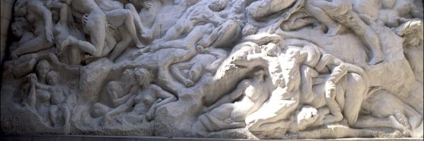
Menselijke driften en drijfveren
Jef Lambeaux,’de menselijke driften 1889
Constante drijfveren: integraal onderdeel van de menselijke natuur: honger, seksualiteit, e.a.
Variabele drijfveren: afhankelijk van sociale structuren in de samenleving, vb geld

Slide 8
De transformatie van de mens
De mens is niet statisch volgens Marx, maar hij ontwikkelt zichzelf. Hij is het product van de geschiedenis: de geschiedenis is de geschiedenis van de zelf-verwerkelijking van de mens. “the whole of what is called world history is nothing but the creation of man by human labor.”
Door werk realiseert de mens zichzelf… realiseert hij zijn potentie – zijn essentie. Of om met Hegel te spreken: “in the process of existence, the essence is realized.” Deze essentie is de eenheid van het zijn en die is zowel ontologisch als historisch (wordt telkens weer gerealiseerd).
Marx: mens wordt gekarakteriseerd door het principe van beweging: zolang de mens productief is (arbeid), kan hij zijn essentie realiseren en keert hij daarnaar terug.

Slide 9
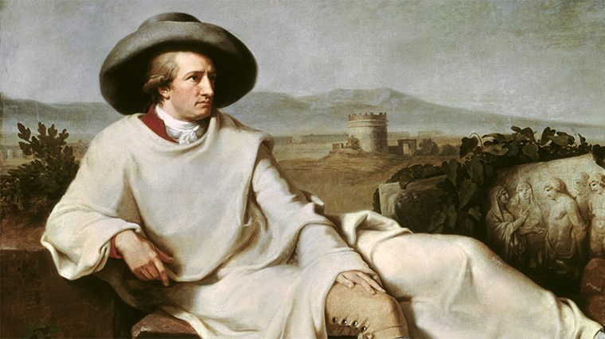
In navolging van Spinoza, Hegel en.. Goethe
“neither possession, nor power, nor sensual satisfaction can fulfill man’s desire for meaning in his life. He remains in all this separate from the whole, hence unhappy. Only in being productively active can man make sense of his life, and while he thus enjoys life, he is not greedily holding on to it. He has given up the greed for having and is fulfilled by being. He is filled because he is empty; he is much, because he has little.”
Goethe, Faust

Slide 10
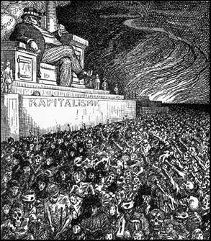
vervreemding
En het probleem van het kapitalisme

Slide 11
Vervreemding
De mens ervaart zichzelf niet als een handelend en creatief wezen in relatie met de wereld om zich heen. Vervreemding betekent passief en op afstand de wereld ervaren en daarmee jezelf niet meer verwerkelijken.
Vgl. afgoderij in OT: mensen verafgoden dingen (beelden, de staat, de kerk, een persoon, techniek); ze worden passief, zonder zichzelf nog te ervaren in zijn/haar eigen creatief handelen.
Vervreemding: de existentie, het bestaan van de mens, is vervreemd van zijn essentie. De mens is niet meer wat hij zou kunnen zijn.

Slide 12
Kapitalisme en vervreemding
“The less you eat, drink, buy books, go to the theatre or to balls, or to the pub, and the less you think, love, theorize, sing, paint, fence, etc., the more you will be able to save and the greater will become your capital. The less you are, the less you express your life , the more you have, the greater is your alienated life. Everything the economist takes from you in the way of life and humanity, he restores to you in the form of money and wealth.”
Economic and Philosophical Manuscripts, 1844

Slide 13
“Het kapitalisme is niet gericht op mensen om die te humaniseren, maar om goederen voort te brengen.”
Mens vervreemdt van het goed
Mens vervreemdt van zichzelf
Mensen vervreemden van elkaar
Mens vervreemdt van de natuur

Slide 14
Herwinnen van vrijheid
Vervreemding resulteert in een verdraaiing van waarden:
- winst, spaarzaamheid, competitie, soberheid als hoogste doelen in het leven.
Hoe de vrijheid en creativiteit terugwinnen?
- terug naar een goede samenleving, een socialistische, zonder autoritaire machten (kerk, staat, bourgeoisie) die de mensen onderwerpen.

Slide 15
Stellingen
Arbeid is de voorwaarde voor menselijkheid. Het is daarom onzinnig om een pensioenleeftijd van 67 in te stellen.
Onze huidige technologische samenleving leidt tot een verregaande vervreemding van elkaar. Ondanks de belofte van toenemende verbondenheid, vervreemden de smartphones ons van elkaar.
De consumptiemaatschappij vervreemdt ons van onszelf. Het leven is een derdehands ervaring geworden en we vergeten zelf te leven. Toerisme en Netflix zijn daarom exponenten van ontmenselijking.
Het ideale leven is het leven in kleine woongemeenschappen die zelfvoorzienend zijn, zonder privaat eigendom.

